Slide 1
振动与波动
( Vibration and wave)
第九章 振动
第十章 波动

Slide 2
第九章 振 动 (Vibration)
振动有各种不同的形式
机械振动 电磁振动 …
广义振动：任一物理量(如位移、电 流等)
在某一数值附近反复变化。
振动分类
受迫振动
阻尼自由振动
自由振动
无阻尼自由非谐振动
无阻尼自由振动
无阻尼自由谐振动
(简谐振动)

Slide 3
§1 简谐振动(Harmonic vibration)
(运动学部分)
一. 简谐振动
x(t)=Acos(ω t+ϕ)
=Acos(2πt/T+ϕ)
表达式
特点
(1)等幅振动
(2)周期振动 x(t)=x(t+T )
二. 描述简谐振动的特征量
1. 振幅 A
2. 周期T 和频率 v(圆频率ω)
ν = 1/T (Hz)
3. 相位
(1) (ω t +ϕ )是 t 时刻的相位
(2) ϕ 是t =0时刻的相位 — 初相

Slide 4
三. 简谐振动的描述方法
1. 解析法
由 x=Acos(ω t+ϕ )
已知表达式 ⇒ A、T、ϕ
已知A、T、ϕ ⇒ 表达式
2. 曲线法
x
ϕ = π /2
m
A
o
o
t
x
T
x₀ = 0
-A
已知曲线 ⇒ A、T、ϕ
已知 A、T、ϕ ⇒ 曲线

Slide 5

3. 旋转矢量法
ω
t = t
t = 0
ω t+ϕ
ϕ
·
o
x
x₀
x
x = A cos(ω t + ϕ)
x
x
ϕ
x₀
o
o
t

Slide 6
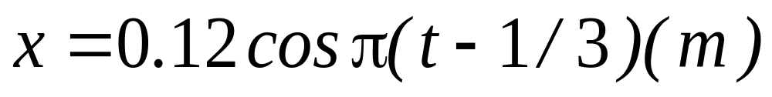
例 1 一物体沿X轴作简谐振动，若要它经过（1）由平衡位置到最远点全程；（2）这段距离的前半段；（3）这段距离的后半段，则所需的最短时间为周期的多少？
x
o
x
o
例 2 一物体沿X轴作简谐振动，振幅为12厘米，周期为2秒。开始时在6厘米处且向正方向运动。试求出其振动方程以及物体从-6厘米到平衡位置的最短时间。

Slide 7
A₂
四. 相位差
Δϕ
由 x₁=A₁ cos(ω₁ t+ϕ₁ )
A₁
(ω₂ t+ϕ₂)
及 x₂=A₂ cos(ω₂ t+ϕ₂ )
(ω₁ t+ϕ₁ )
o
x
Δϕ =(ω ₂ t+ϕ ₂)-(ω₁ t+ϕ ₁)
对两同频率的谐振动 Δϕ =ϕ ₂-ϕ ₁
初相差
同相和反相
当Δϕ = ±2kπ , ( k =0,1,2,…),
两振动步调相同,称同相

Slide 8
当Δϕ = ±(2k+1)π , ( k =0,1,2,…),
两振动步调相反 , 称反相 。
x
x
A₁
x₁
同相
A₁
x₁
反相
x₂
A₂
A₂
T
T
o
o
t
t
- A₂
- A₂
x₂
-A₁
-A₁
超前和落后
若Δϕ = ϕ ₂-ϕ ₁>0, 则 x₂比x₁较早达到正最大,
称x₂比x₁超前 (或x₁比x₂落后)。

Slide 9
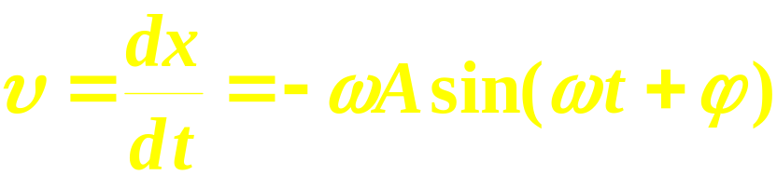
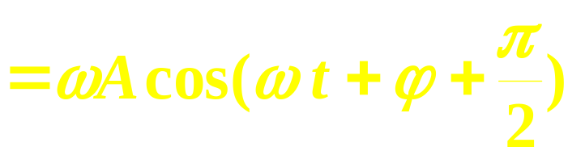
通常，领先、落后以<π 的相位角来判断
x
A₁
x₁
A₂
T
o
t
- A₂
x₂
-A₁
五.简谐振动的速度、加速度
1.速度

Slide 10
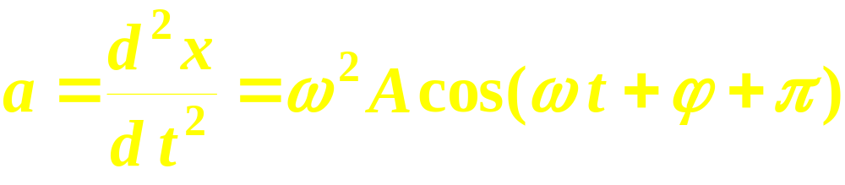
速度也是简谐振动
υ比x领先π/2
2. 加速度
也是简谐振动
x、 υ 、a
a
ω ²A
ω A
υ
A
x
T
o
t
-A
-ω A
-ω ²A
υ > 0
< 0
< 0
> 0
a < 0
< 0
> 0
> 0
减速
加速
减速
加速

Slide 11
用旋转矢量表示位移、速度、加速度
V_{m}
A
a_{m}
(ωt+ϕ)
x
o
有 ：x=Acos(ω t+ϕ )
v=-A ω sin(ω t+ϕ )
a=-A ω² cos(ω t+ϕ )

Slide 12
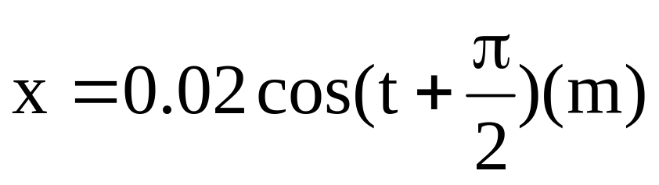
例3 一个弹簧振子的加速度值始终与其位移值相等。初始时刻质点处于平衡位置，速度为-2cm/s. 试求：(1)振动方程；（2）从初始位置到达（√3）cm处的最短时间；（3）从（√3）cm到达1cm处的最短时间。
解：
∣Acos(ωt+ϕ) ∣＝ ∣- Aω² cos(ωt+ϕ) ∣
即
ω＝1（rad/s）, T=2π(s)
V_{m}=2cm/s
A=2cm

Slide 13
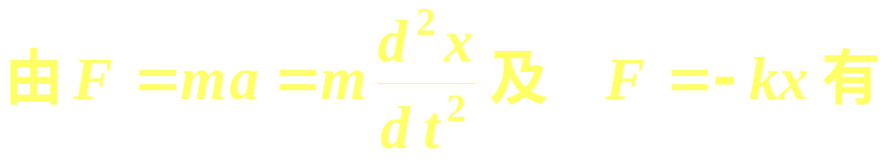
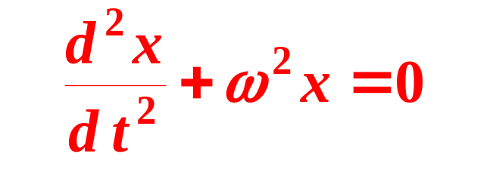
§２ 简谐振动(动力学部分)
一. 简谐振动的动力学方程
1. 受力特点: 线性恢复力 (F= -kx)
2. 动力学方程 (以水平弹簧振子为例)
3. 固有(圆)频率
弹簧振子:

Slide 14
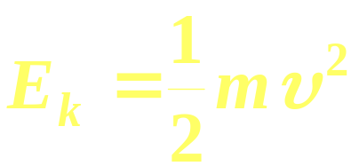
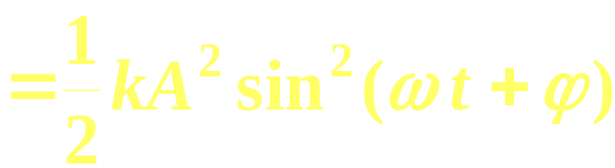
单 摆 :
固有频率决定于系统内在性质
4. 由初始条件求振幅和相位
二.简谐振动的能量(以水平弹簧振子为例)
1.简谐振动系统的能量特点
(1) 动能

Slide 15
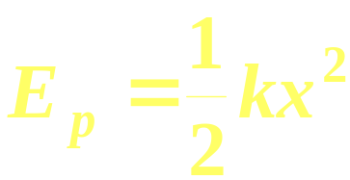
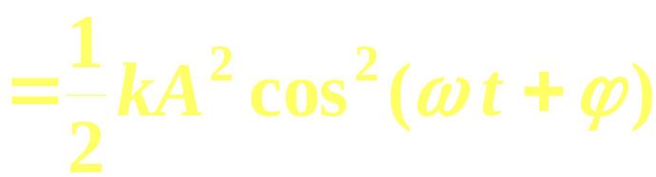

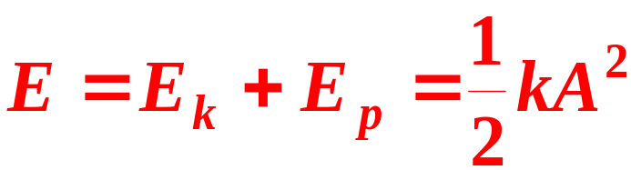
(2) 势能
情况同动能。
(3) 机械能
简谐振动系统机械能守恒

Slide 16

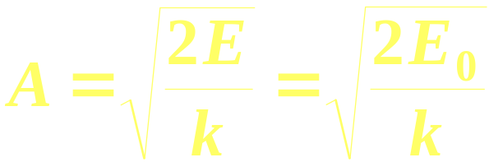
E
(1/2)kA²
E_{k}
E_{p}
o
t
T
x
2. 由起始能量求振幅
三.简谐振动的动力学解法
1.由分析受力出发
(由牛顿定律列方程)
2. 由分析能量出发
(将能量守恒式对t求导)

Slide 17
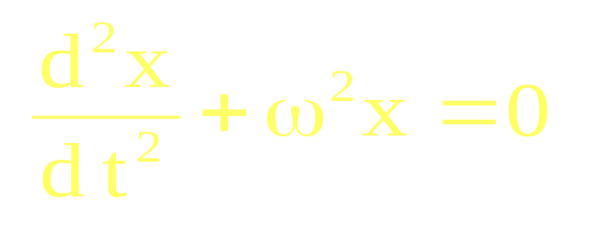
例4 如图，一质点作简谐振动。
解：
由于 mg=kx₀
仍然有：
o
x₀
注意：x的零点在新平衡点
x+x₀
问题: (1)机械能守恒吗？
（2）E=kA²/2 ?
x

Slide 18
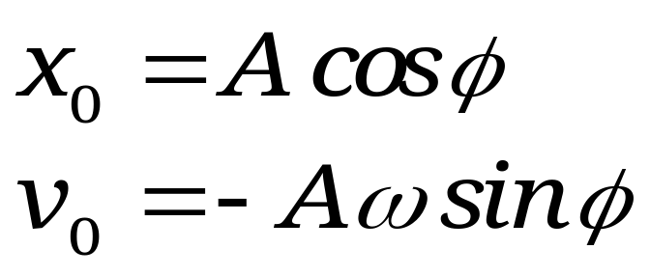
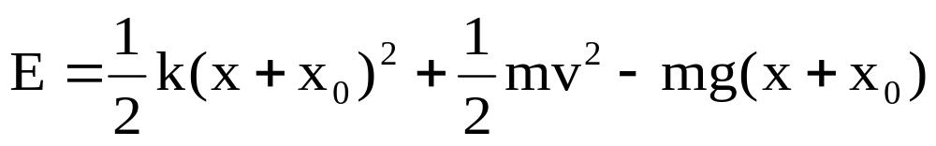
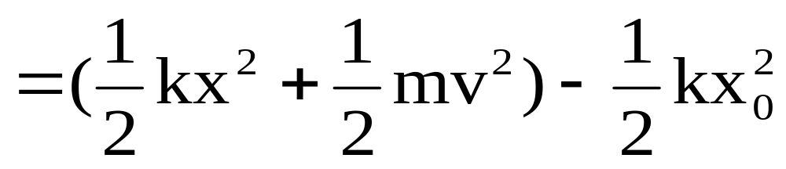
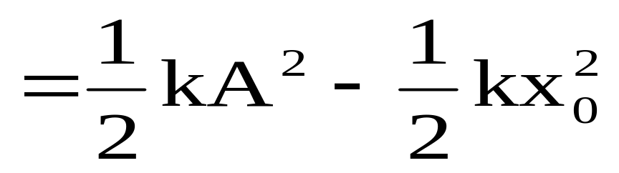

Slide 19
例5 如图，求ω。
解：
对新平衡点
k₁
k₂
f=-k₁ x-k₂ x
o
x₀
d²x/dt²+x(k₁ +k₂)/m =0
m
x+x₀
ω²＝（k₁+k₂)/m
x

Slide 20
例6 如图，求ω。
k₂
解：
对新平衡点
k₁
f=-k₁ x-k₃ x₃
k₃
考虑到
x=x₂+x₃ 及 k₂ x₂＝k₃ x₃
o
m
有：
k₃ x₃=k₂ k₃ x/(k₂+k₃)
x
d²x/dt²+x[k₁+ k₂ k₃ /(k₂ +k₃)]/m =0
x
ω²＝[k₁+k₂ k₃/（k₂+k₃)]/m

Slide 21
例7 一轻弹簧（k）下挂一盘（m）。若有一M从h高处落到盘上并一起运动，求频率、振幅和初相。
解：
新平衡点
及 x₁=mg/k x₂=Mg/k
初始条件为：
x₀=-x₂
v₀=M (2gh)^{1/2}/(m+M)
﹜
x₁
﹜
x₂
o
x

Slide 22
互动题
简谐振动的旋转矢量表示法

Slide 23
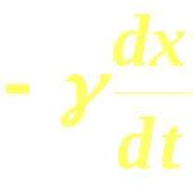
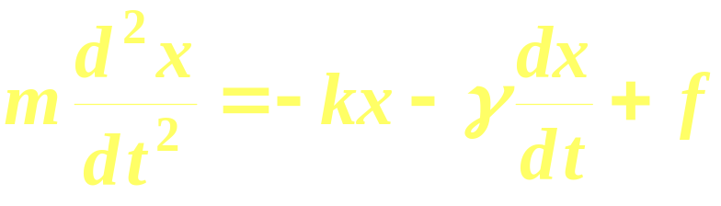
§3 受迫振动与共振
一. 受迫振动
在外来策动力作用下的振动
1. 系统受力
弹性力 -kx
阻尼力
周期性策动力 f =F₀cosωt
2. 振动方程

Slide 24
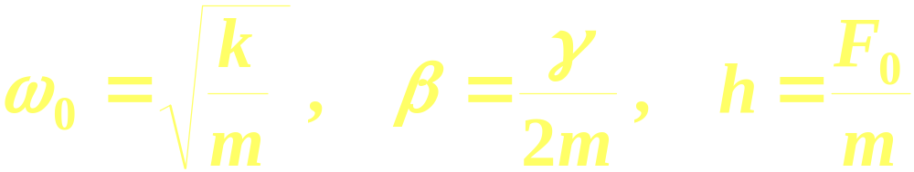
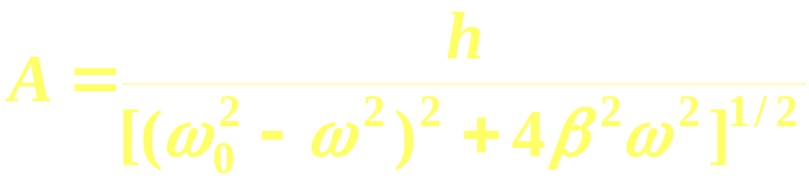
其中
3. 稳态解
x=Acos(ω t+ϕ)
4. 特点
稳态时的受迫振动按简谐振动的规律变化
(1)频率: 等于策动力的频率 ω
(2)振幅:

Slide 25
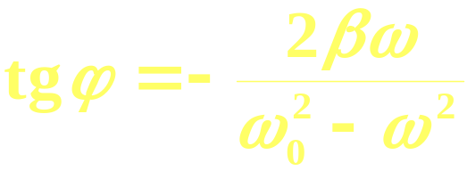
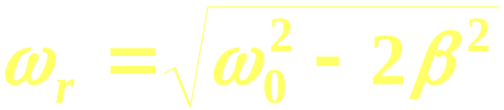
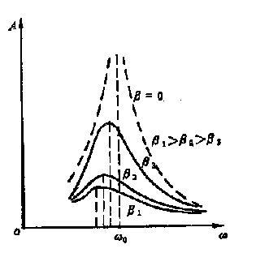
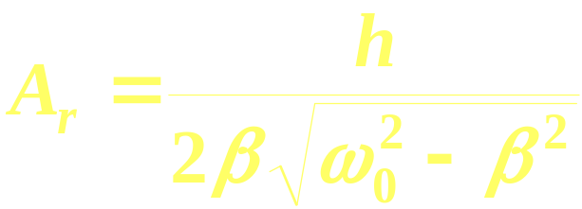
(3)初相:
二.共振
1. 位移共振
在一定条件下, 振幅出现 极大值, 振动剧烈的现象。
(1)共振频率 :
(2)共振振幅 :
若β << ω 则 ω _{r} ≈ ω ₀
A_{r} ≈ h/(2β ω )
称尖锐共振

Slide 26
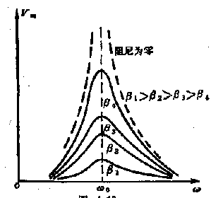
2.速度共振
一定条件下, 速度幅ω A极大的现象。
ω _{r}=ω ₀ υ_{m r}=h/2β ϕ _{v r}=0
速度共振时，速度与策动力同相，一周期内策动力总作正功，此时向系统输入的能量最大。

Slide 27
互动题
共振的进一步分析及相关应用

Slide 28
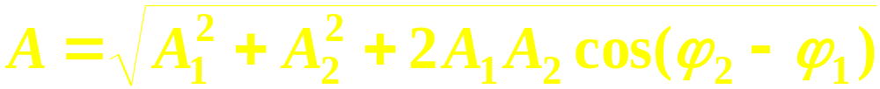
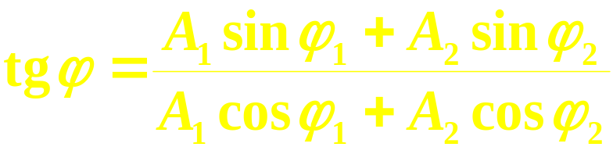
§4 简谐振动的合成
一. 同方向同频率的简谐振动的合成
A
1.分振动 :
(ωt+ϕ)
x₁=A₁cos(ω t+ϕ ₁)
x₂=A₂cos(ω t+ϕ ₂)
A₂
Δϕ
A₁
2.合振动 : x = x₁+ x₂
(ωt+ϕ₂)
(ωt+ϕ₁ )
x =A cos(ω t+ϕ )
o
x
合振动是简谐振动, 其频率仍为ω

Slide 29
3.两种特殊情况
(1)若两分振动同相
ϕ ₂−ϕ ₁=±2kπ (k=0,1,2,…)
则A=A₁+A₂ , 两分振动相互加强
(2)若两分振动反相
ϕ ₂−ϕ ₁=±(2k+1)π (k=0,1,2,…)
则A=|A₁-A₂|, 两分振动相互减弱
如 A₁=A₂ , 则 A=0
二. 同方向不同频率的简谐振动的合成
x₁=Acosω ₁ t
x₂=Acosω ₂t
1. 分振动

Slide 30
2. 合振动
x = x₁+ x₂
合振动不是简谐振动
当ω ₂∼ω ₁时 ω ₂-ω ₁<<ω ₂+ω ₁
其中
随ｔ缓变
随ｔ快变
合振动可看作振幅缓变的简谐振动

Slide 31
x₁
t
x₂
t
x
t
3. 拍
合振动忽强忽弱的现象
拍频 : 单位时间内强弱变化的次数
ν =|ν₂-ν₁|

Slide 32
三.垂直方向同频率简谐振动的合成
1.分振动
x=A₁cos(ω t+ϕ ₁)
y=A₂cos(ω t+ϕ ₂)
2. 合运动
(1) 合运动一般是在 2A₁ ( x向 )、2A₂ ( y向 )
范围内的一个椭圆
(2) 椭圆的性质 (方位、长短轴、左右旋 )
在 A_{1 、}A₂确定之后, 主要决定于Δ ϕ = ϕ ₂-ϕ ₁

Slide 33
Δϕ = 0
Δϕ = π/4
Δϕ = π/2
Δϕ = 3π/4
.
·
P
Q
Δϕ = π
Δϕ = 5π/4
Δϕ = 3π/2
Δϕ = 7π/4

Slide 34
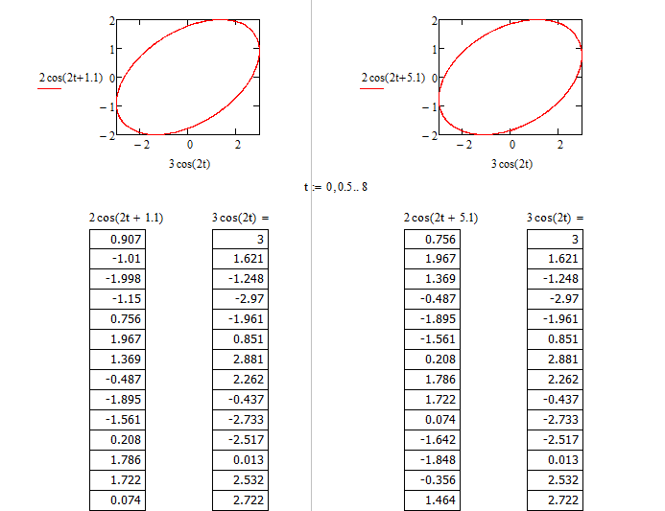

Slide 35
§5 谐振分析
一个周期性振动可分解为一系列
频率分立的简谐振动
若周期振动的频率为 : ν₀
则各分振动的频率为: ν₀, 2ν₀, 3ν_{0,}…
(基频 , 二次谐频 , 三次谐频 , …)
x
A
o
3ω₀
ω
t
ω₀
5ω₀
锯齿波
锯齿波频谱图

Slide 36
x
0
t
方波的分解
x₀
0
t
x₁
t
0
x₃
0
t
x₅
0
t
x₁+x₃+x₅+x₀
0
t

Slide 37
